Slide 1
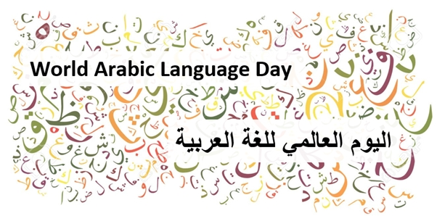
Marie-rita Kazan
Sandra Nahas
Mia Karam 1S/3

Slide 2
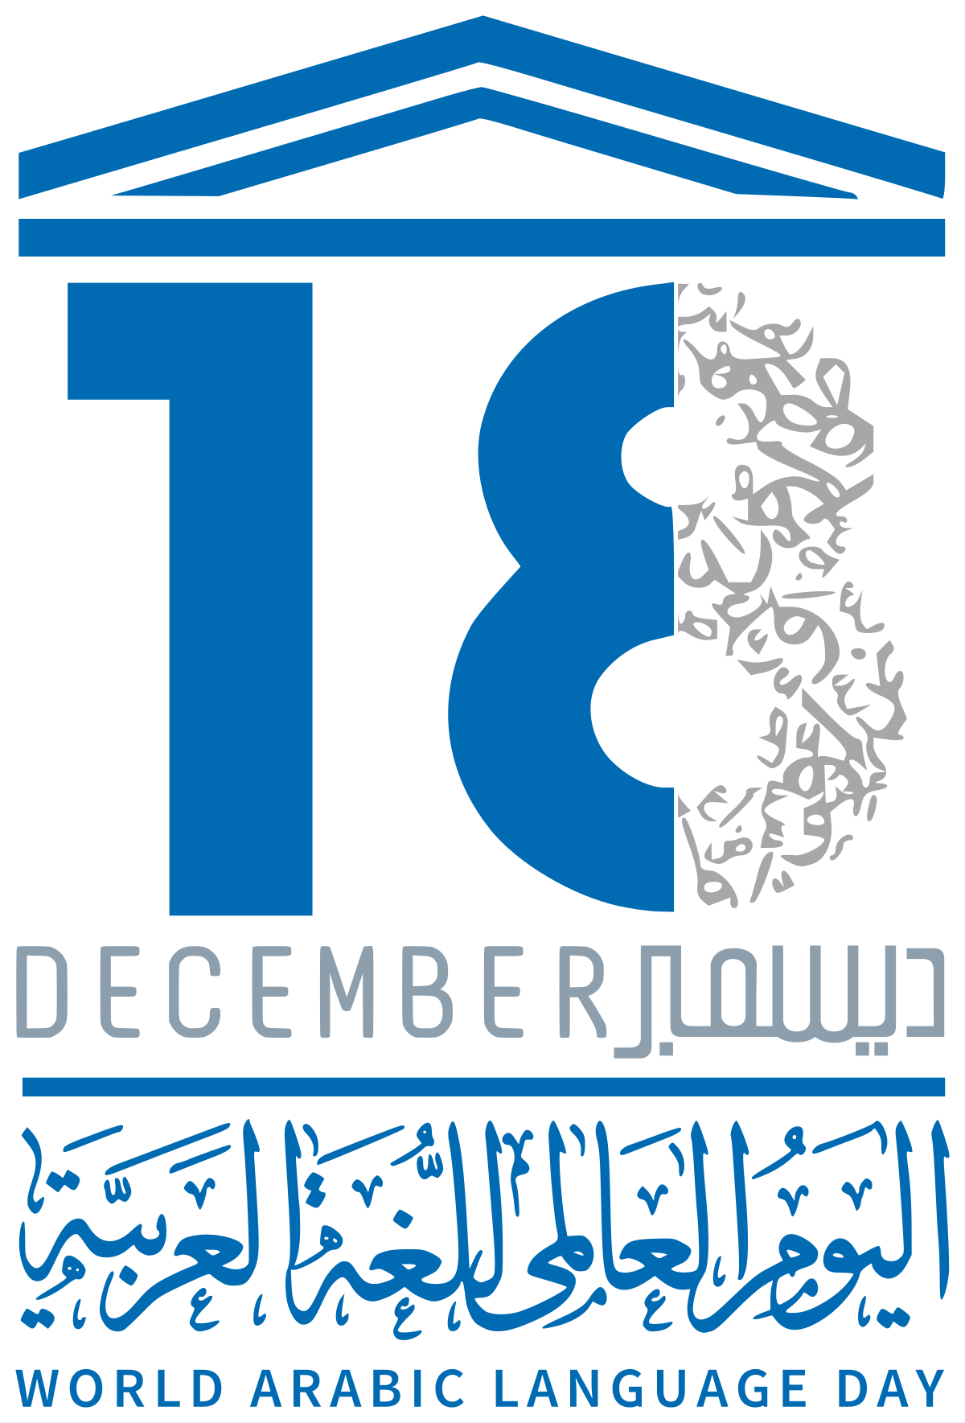
نحتفل باليوم العالميّ للّغة العربيّة
في 18 كانون الأوّل

Slide 3

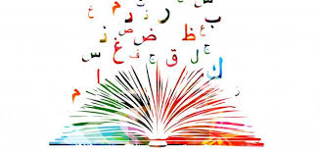
تُعدّ اللّغة العربيّة ركنًا من أركان التّنوّع الثّقافيّ للبشريّة. وهي إحدى اللغات الأكثر انتشارًا واستخدامًا في العالم، إذ يتكلّمها يوميًّا ما يزيد على 400 مليون نسمة من سكان المعمورة.
ويتوزّع متحدّثو العربيّة بين المنطقة العربية وعديد من المناطق الأخرى المجاورة كالأحواز وتركيا وتشاد ومالي السنغال وإرتيريا، حيث إنّ للعربيّة أهمية كبيرة لدى المسلمين، فهي لغة مقدّسة (لغة القرآن)، ولا تتمّ الصّلاة (وعبادات أخرى) في الإسلام إلّا بإتقان بعض من كلماتها. كما أنّ العربيّة هي كذلك لغة رئيسيّة لدى عدد من الكنائس المسيحيّة في المنطقة العربيّة حيث كتب بها أهمّ الأعمال الدّينيّة والفكريّة اليهوديّة في العصور الوسطى.

Slide 4
في إطار دعم تعدد اللغات وتعدد الثقافات في الأمم المتحدة، اعتمدت إدارة الأمم المتحدة للتّواصل العالميّ — عُرفت سابقا باسم إدارة شؤون الإعلام — قرارًا عشيّة الاحتفال باليوم الدّوليّ للّغة الأمّ بالاحتفال بكلّ لغة من اللّغات الرّسميّة الستّ للأمم المتحدة. وبناء عليه، تقرّر الاحتفال باللّغة العربيّة في 18 كانون الأول/ديسمبر كونه اليوم الذي صدر فيه قرار الجمعية العامة 3190(د-28) المؤرخ 18 كانون الأول/ديسمبر 1973 المعنيّ بإدخال اللّغة العربيّة ضمن اللّغات الرّسميّة ولغات العمل في الأمم المتّحدة.
والغرض من هذا اليوم هو إذكاء الوعي بتاريخ اللّغة وثقافتها وتطوّرها من خلال إعداد برنامج أنشطة وفعاليّات خاصّة.

Slide 5
